Slide 1
Projet 5C
(maîtrise gros bout)

Slide 2
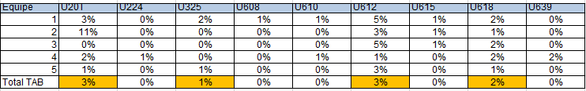
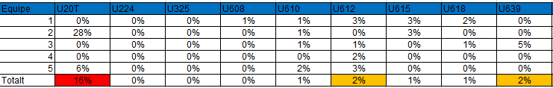
Indicateurs projet
Notion de nuances critiques (U20T, U325, U618…)
Chercher à quantifier l ’écart du profil GB entre réalisé et standard
Comment quantifier cet écart ?

Slide 3
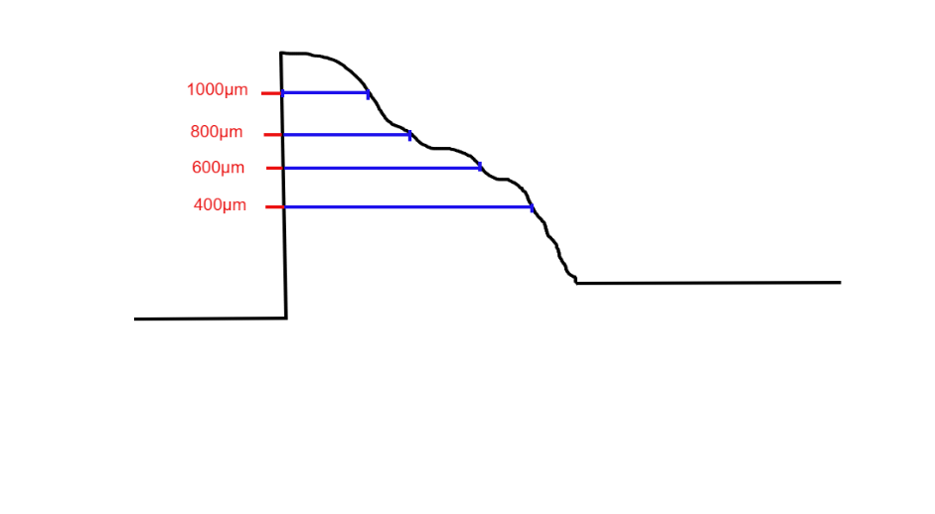



Indicateurs projet
Caractérisation GB
Deux notions importantes : Longueur du GB et Proportion du GB
Séparation en classe : 4 paramètres
P1 longueur appartenant à [400µm-600µm]
P2 longueur appartenant à [600µm-800µm]
Indicateur premier :
Indicateur second:
I2
I1
Standard
Réalisé
Standard
Réalisé

Slide 4
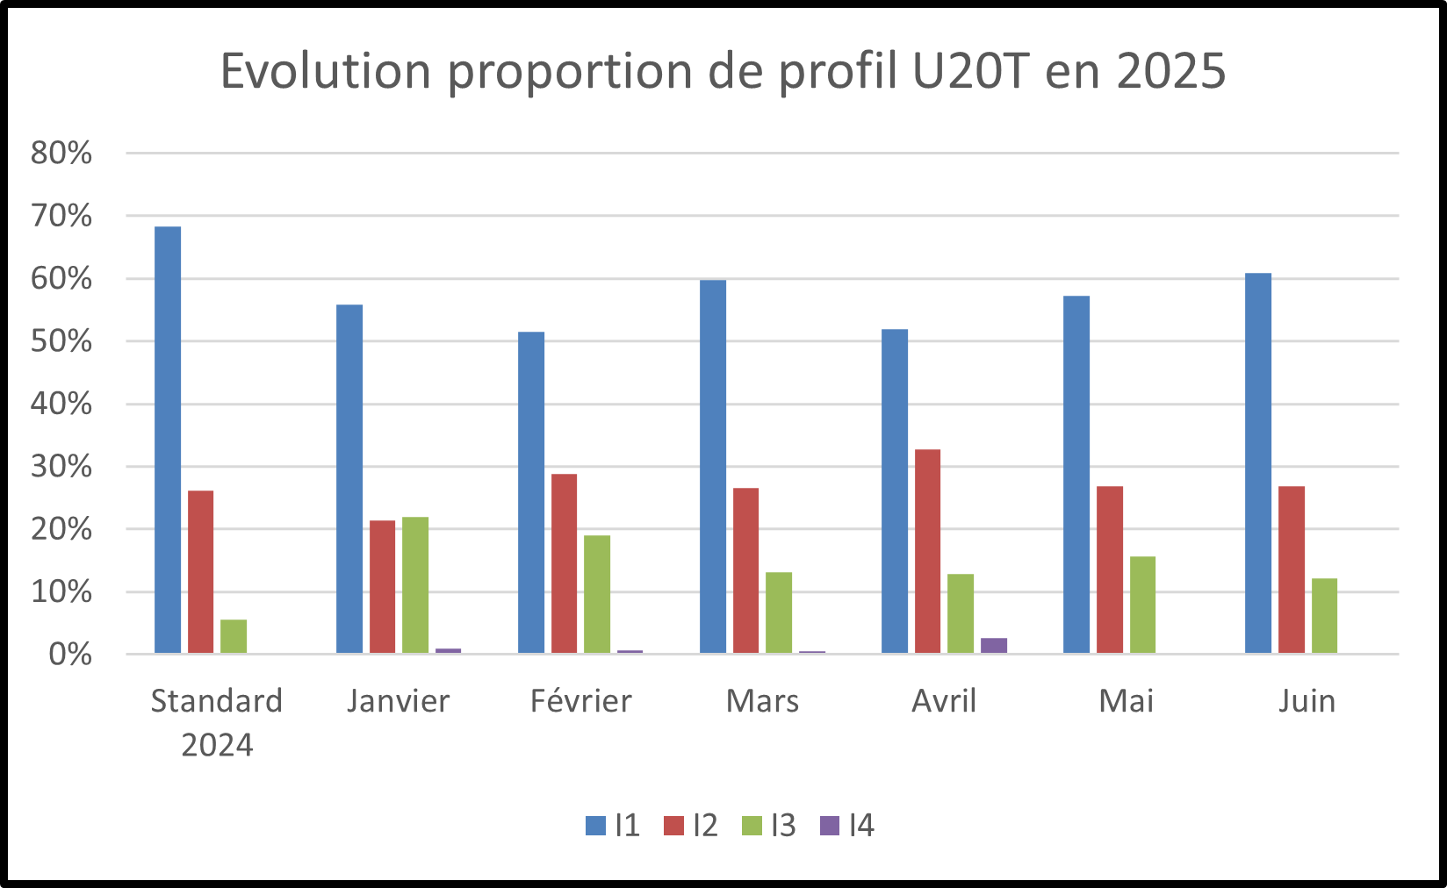
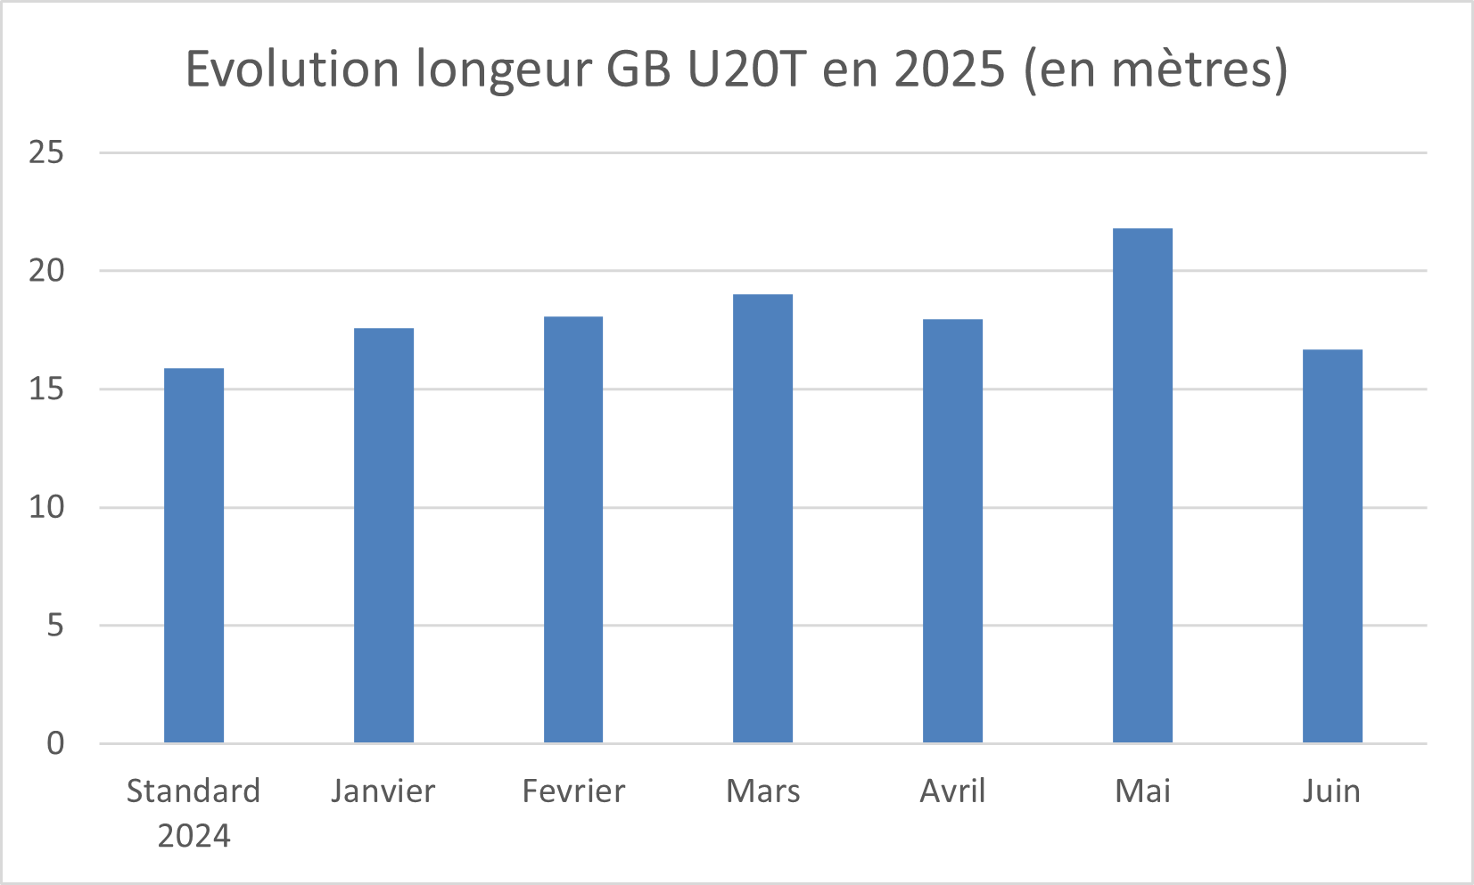
Indicateurs projet
Restriction aux moyennes par nuances critiques
Exemple U20T
Basé sur les bobines sans défauts en U20 T en 2024 ()

Slide 5
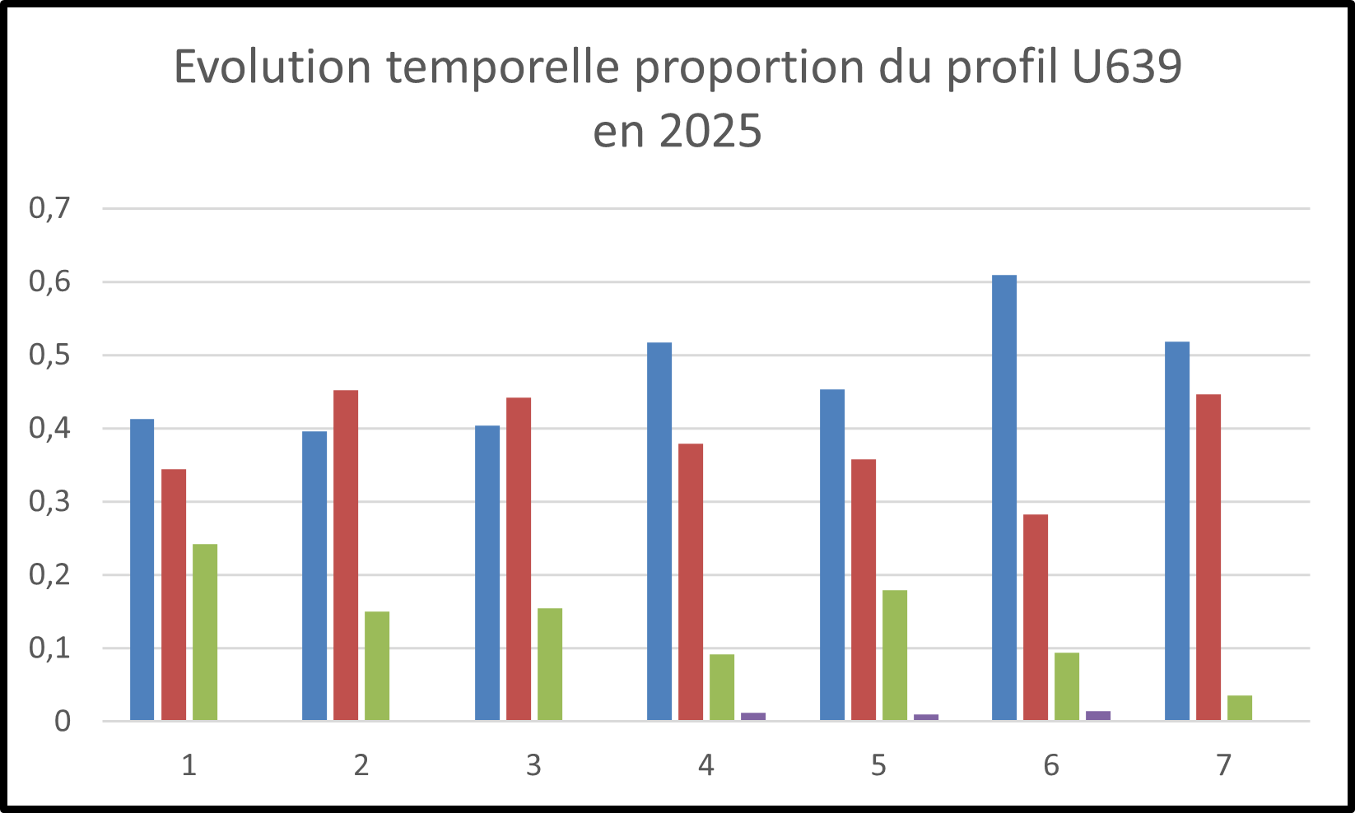
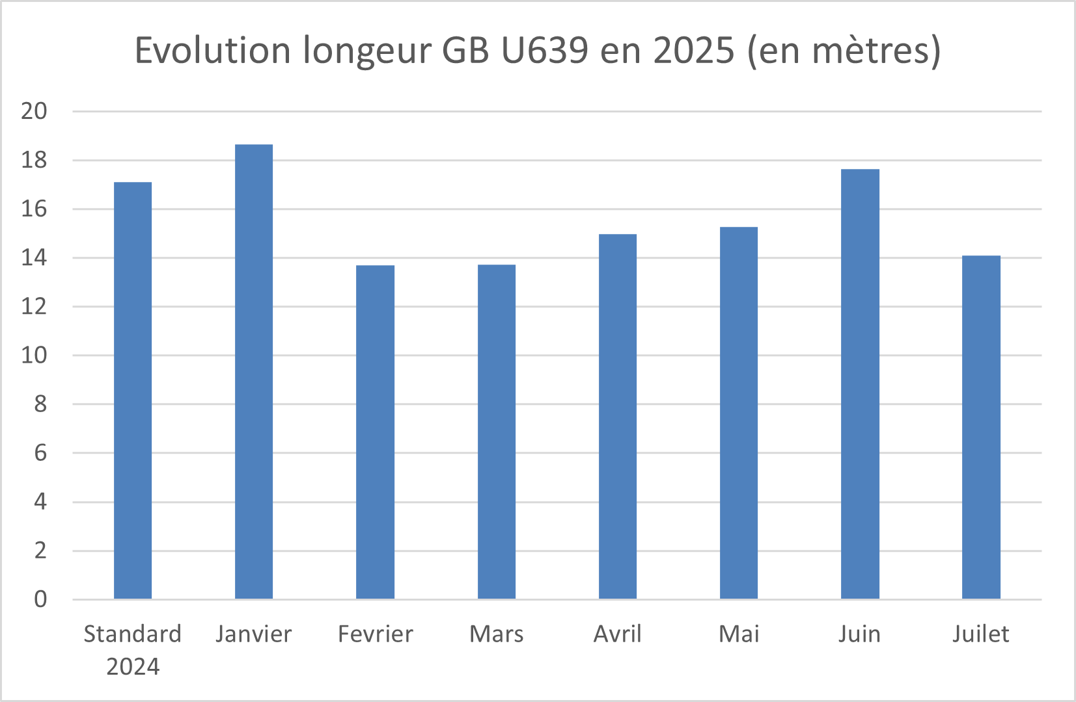
Indicateurs projet

Slide 6
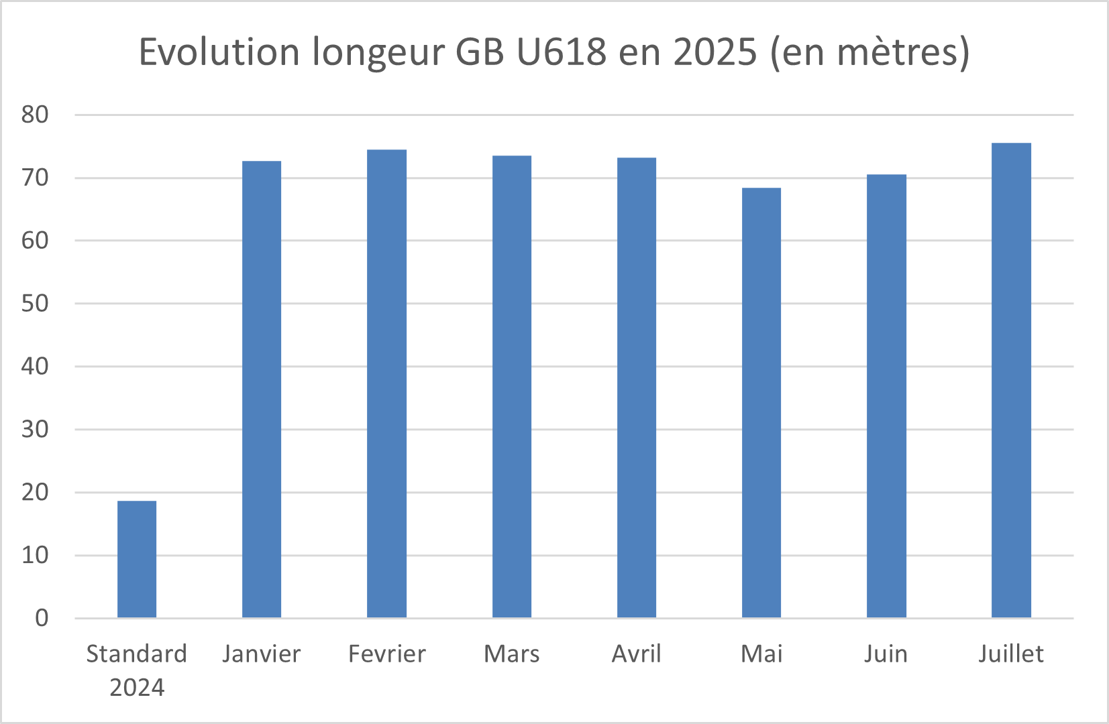
Indicateurs projet : Limites
Incohérences entre standard 2024 et réalisé 2025 si il y a un changement d’épaisseur réalisée par exemple U618.

Slide 7
MERCI
Brita Tamm​
502-555-0152​
brita@firstupconsultants.com​
www.firstupconsultants.com

